Slide 1
Муниципальное казенное дошкольное образовательное учреждение «Детский сад общеразвивающего вида №2»
Как отвлечь ребенка от гаджета и провести время с пользой
Выполнила: педагог-психолог Овчинникова Т.С.

Slide 2
По данным ЮНЕСКО 93 % современных детей в возрасте 3-5 лет смотрят на экран 28 часов в неделю, т.е. около 4-х часов в день, что намного превосходит время общения со взрослыми.

Slide 3
Это «безобидное» занятие таит в себе серьёзные опасности для здоровья:
искривление позвоночника и проблемы с осанкой;
лишний вес;
головные боли;
расстройства сна;
проблемы с речью и коммуникацией;
трудности с концентрацией внимания;
агрессия, депрессия, тревожность.

Slide 4
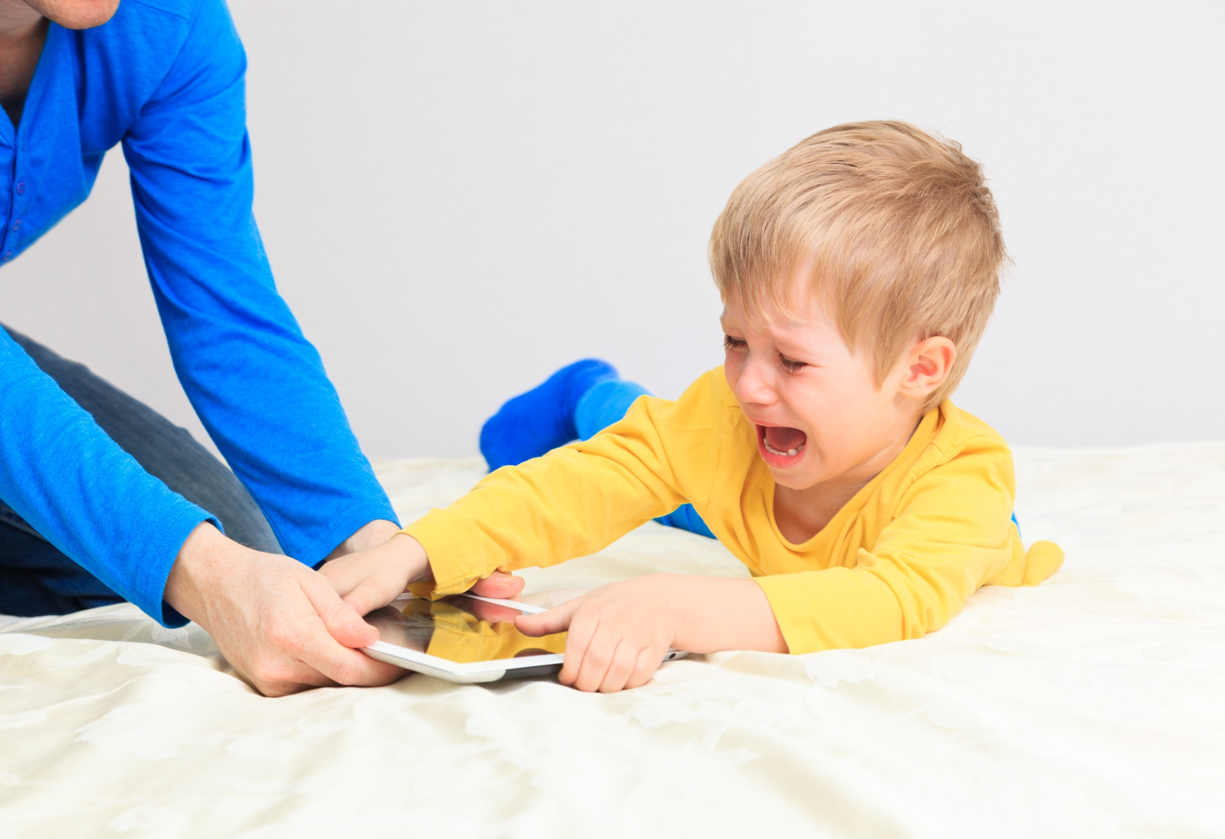
Просто отобрать, спрятать, запретить не получится!
Необходимо предложить ребенку альтернативу!

Slide 5
Альтернативой могут послужить:
Прогулки на свежем воздухе;
Физическая активность, подвижные игры;
Игры со сверстниками;
Эксперименты;
Наблюдения за природой, животными, птицами;
Познавательные и развивающие игры.

Slide 6
Пример: игры на развитие внимания верхний ряд для дошкольников – Найди фигуру, нижний ряд для школьников – Найди слово
рлипаыуелшдбьжотьрадостьдщтр
првтдсонгсгяавтфлдаикыфдослыж
олфнкжтыфжвеснарвжгопмералов

Slide 7
Пример: развитие внимания Тест Джона Струпа (нужно не читать слово, а называть цвет, которым оно написано)
КРАСНЫЙ ЗЕЛЕНЫЙ СИНИЙ КРАСНЫЙ ЖЕЛТЫЙ ЗЕЛЕНЫЙ КРАСНЫЙ СИНИЙ СИНИЙ ЗЕЛЕНЫЙ ЖЕЛТЫЙ КРАСНЫЙ ЗЕЛЕНЫЙ СИНИЙ КРАСНЫЙ ЖЕЛТЫЙ ЗЕЛЕНЫЙ ЖЕЛТЫЙ КРАСНЫЙ СИНИЙ СИНИЙ ЗЕЛЕНЫЙ ЖЕЛТЫЙ КРАСНЫЙ

Slide 8
Пример: Развитие памяти Логика расположения

Slide 9
Пример: развитие памяти Логика расположения
1 | 1 | 1

Slide 10
Методы запоминания слов:
Римская комната
Мнемотехника (мнемоквадраты, мнемодорожки, мнемотаблицы)

Slide 11
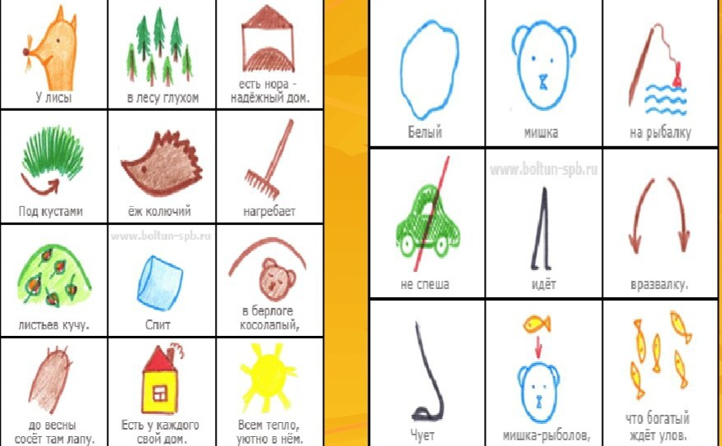
Пример: Мнемотаблицы (выучи стихотворение)

Slide 12
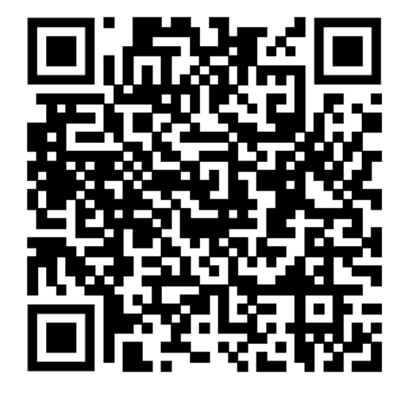
Личная страница на infourok.ru

